Slide 1
Enfermedad de Alzheimer
Integrantes.- Rolando Limachi
Lilian Zapata

Slide 2
Definición
La enfermedad de Alzheimer (EA), también denominada mal de Alzheimer, demencia senil de tipo Alzheimer (DSTA) o simplemente alzhéimer, es una enfermedad neurodegenerativa que se manifiesta como deterioro cognitivo y trastornos conductuales

Slide 3
Epidemiologia
Tasas de incidencia del alzhéimer los 65 después de años de edad³⁰
Edad | Incidencia (nuevos casos) por cada mil personas-edad
65–69 | 3
70–74 | 6
75–79 | 9
80–84 | 23
85–89 | 40
90– | 69
La incidencia en estudios de cohortes muestra tasas entre 10 y 15 nuevos casos cada mil personas al año para la aparición de cualquier forma dedemencia y entre 5 - 8 para la aparición del alzhéimer

Slide 4
ETIOLOGIA:
Las causas del alzhéimer no han sido descubiertas completamente. Existen tres principales hipótesis para explicar el fenómeno: el déficit de la acetilcolina, la acumulación de amiloide o tau y los trastornos metabólicos.

Slide 5
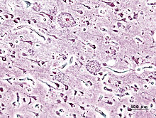
patogenia
La enfermedad de Alzheimer se caracteriza por la pérdida de neuronas y sinapsis en la corteza cerebral y en ciertas regiones subcorticales. Esta pérdida resulta en una atrofia de las regiones afectadas, incluyendo una degeneración en el lóbulo temporal y parietaly partes de la corteza frontal y la circunvolución cingulada

Slide 6
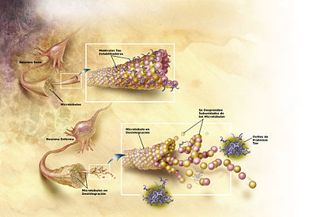
PATOLOGIA

Slide 7
CUADRO CLINICO
PRE DEMENCIA.-La deficiencia más notable es la pérdida de memoria, manifestada como la dificultad de recordar hechos recientemente aprendidos y una inhabilidad para adquirir nueva información. Dificultades leves en las funciones ejecutivas —atención, planificación, flexibilidad y razonamiento abstracto— o trastornos en la memoria semántica —el recordar el significado de las cosas y la interrelación entre los conceptos

Slide 8

DEMENCIA INICIAL
La disminución en la destreza de la coordinación muscular de pequeños movimientos, como el tejer, comienzan a aparecer en el paciente de Alzheimer en las fases iniciales de la enfermedad.
Los síntomas en esta fase inicial van desde una simple e insignificante, pero a veces recurrente, pérdida de memoria (como la dificultad en orientarse uno mismo en lugares como calles al estar conduciendo el automóvil)

Slide 9
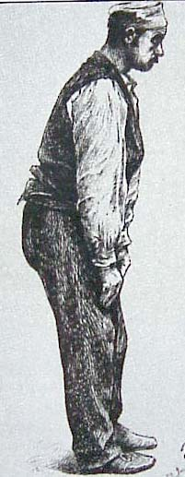
DEMENCIA MODERADA
Conforme avanza la enfermedad, los pacientes pueden realizar tareas con cierta independencia (como usar el baño), pero requerirán asistencia para tareas más complejas (p. ej. ir al banco, pagar cuentas, etc.). Paulatinamente llega la pérdida de aptitudes, como las de reconocer objetos y personas

Slide 10
DEMENCIA AVANSADA
Conforme avanza la enfermedad, los pacientes pueden realizar tareas con cierta independencia (como usar el baño), pero requerirán asistencia para tareas más complejas (p. ej. ir al banco, pagar cuentas, etc.). Paulatinamente llega la pérdida de aptitudes, como las de reconocer objetos y personas.

Slide 11
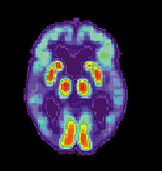
DIAGNOSTICO
TOMOGRAFIA AXIAL COM.PUTARIZADA
Tomografía del cerebro de un paciente con alzhéimer mostrando pérdida de la función en el lóbulo temporal

Slide 12
TRATAMIENTO
El tratamiento disponible se puede dividir en farmacológico, psicosocial y cuidados.
RETRASAR EL AVANCE
El avance de la enfermedad puede ser más rápido o más lento en función del entorno de la persona con alzhéimer. No es una situación fácil y la familia tendrá que hacer grandes esfuerzos para ofrecerle a la persona con alzhéimer un entorno lo más favorable posible.

Slide 13
TRATAMIENTO
ACELERADORES DE LA ENFERMEDAD
Estrés familiar
Cambios bruscos en las rutinas diarias
Cambio a un domicilio nuevo y desconocido (como son las residencias de mayores).
RETRASADORES DE LA ENFERMEDAD
Ambiente familiar feliz
Hacer ejercicio
Socializar con los amigos u otras personas

Slide 14
TRATAMIENTO FARMACOLOGICO
Se ha probado la eficacia de fármacos anticolinesterásicos que tienen una acción inhibidora de la colinesterasa, la enzima encargada de descomponer la acetilcolina (neurotransmisor que falta en la enfermedad de Alzheimer y que incide sustancialmente en la memoria y otras funciones cognitivas).

Slide 15

La memantina es un fármaco con un mecanismo de acción diferente, que está indicado en las fases moderadas y avanzadas de la enfermedad. Su mecanismo de acción teórico se basa en antagonizar los receptores NMDA glutaminérgicos, usado en un principio como un agente antigripal. El glutamato es un neurotransmisor excitatorio del sistema nervioso central. Al parecer, un exceso de estimulación glutaminérgica podría producir o inducir una serie de reacciones intraneuronales de carácter tóxico, causando la muerte celular por un proceso llamado excitotoxicidad, que consiste en una sobreestimulación de los receptores del glutamato

Slide 16
CUIDADOS DE ENFEMERIA
Medidas generales
Evite los cambios en el entorno del enfermo
Para realizar cualquier actividad, ofrezca al enfermo instrucciones cortas y faciles de seguir, dejándole tiempo para que procese la información.
Al enfermo se le debe ayudar, pero no sustituirle en las tareas que todavía es capaz de realizar.
El cuidador debe siempre animar, potenciar y estimular. Hay que evitar hacerle más dependiente.
Mantenga, en la medida de lo posible, las relaciones sociales del enfermo.
Mantenga una adecuada nutrición e hidratación del enfermo
Restrinja, en la medida de lo posible, el número de fármacos, en especial, los que tengan efectos secundarios a nivel del sistema nervioso.

Slide 17
Prevención de accidentes y caídas
Quite los cerrojos de las puertas interiores, para que el enfermo no pueda encerrarse
Coloque cierres de seguridad en ventanas y puertas, para que el enfermo no pueda abrirlas solo.
No deje que coja objetos pequeños que pueda tragarse.
Proteja los radiadores de una rejilla de protección para evitar quemaduras
Regule la temperatura del agua caliente de manera que no se queme
No debe dejarle solo en balcones, terrazas, etc.

Slide 18
Mejorar la función intelectual
Técnicas de orientación de la realidad: orientación en el tiempo, lugar y persona. Reconocimiento de objetos de uso cotidiano, etc.
Estimulación de la memoria remota, que cuente cosas de su pasado, que hable de situaciones que recuerde...
Animarles a que lea, ayudarle cuando no lo entienda y enseñarle fotos.
Escuchar música relajante.
Estimulación social: que participe en actos familiares, en las conversaciones, que le visiten amigos.
Pedirle la opinión sobre algo que ha oído o ha visto en la tele.
Entrenamiento de la memoria: describir objetos, completar frases, reconocer personas, decir refranes, jugar a las adivinanzas, etc.

Slide 19
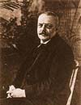
La enfermedad de Alzheimer es un desorden progresivo, degenerativo e irreversible del cerebro que causa la debilitación, la desorientación y una eventual muerte intelectual. Su nombre proviene de A los Alzheimer, un neurólogo alemán que en 1907 describió los síntomas que presentaba una mujer de 48 años como graves problemas de memoria así como las características neuropatologica de la enfermedad de Alzheimer

